Slide 1
САЗНАЈНО-ИСТРАЖИВАЧКЕ АКТИВНОСТИ
Вртић „Бошко Буха“
Предшколска група
Васпитачи:
Латинка Вујисић
Јулијана Пјановић
Тамара Живуловић

Slide 2
Мотивација
Девојчица из групе је донела књигу „Приручних за мале истраживаче“ и деца су почела да траже шта бисмо то могли одмах да направимо у нашој соби. Претражили смо у библиотеци књиге са експериментима и сличном тематиком, а и истраживачки фундус вртића.
Оформили смо центар који смо назвали „Истраживачка станица Бошко Буха“ и опремили га расположивим материјалима вртића и уз помоћ деце и родитеља .

Slide 3
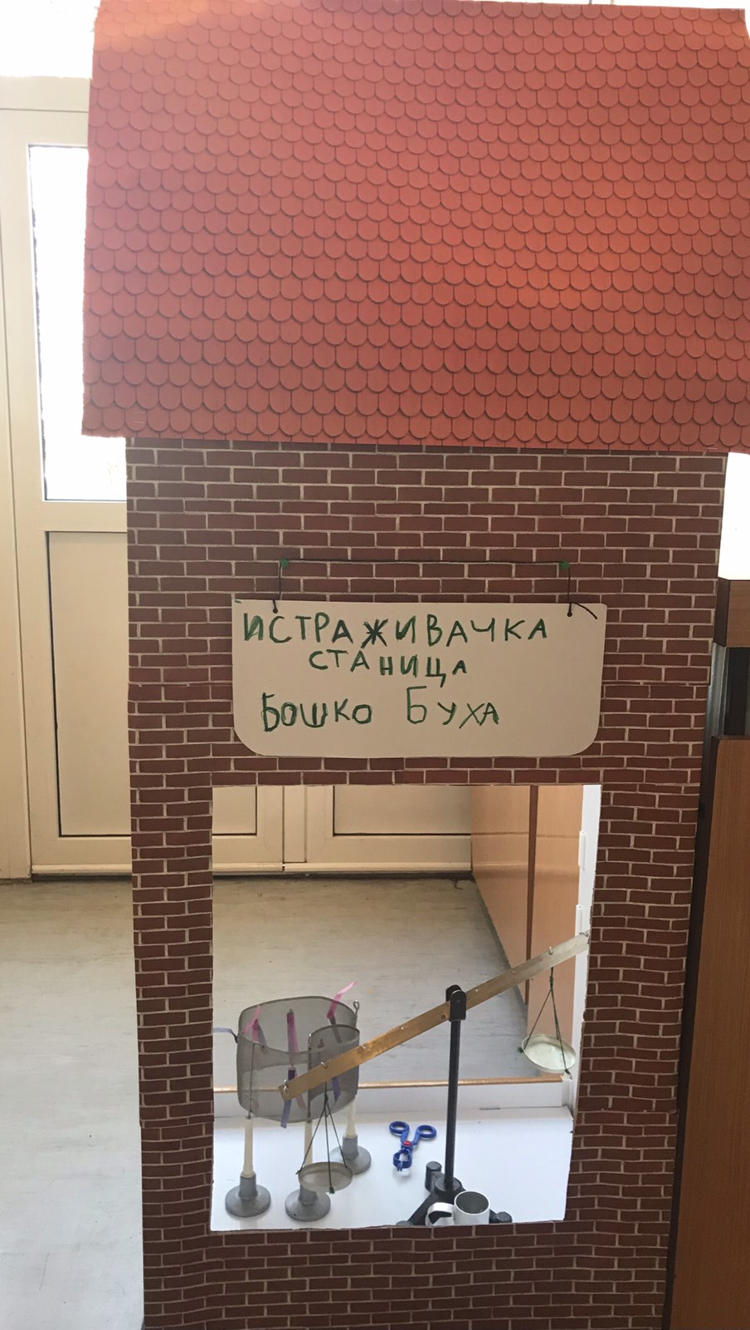
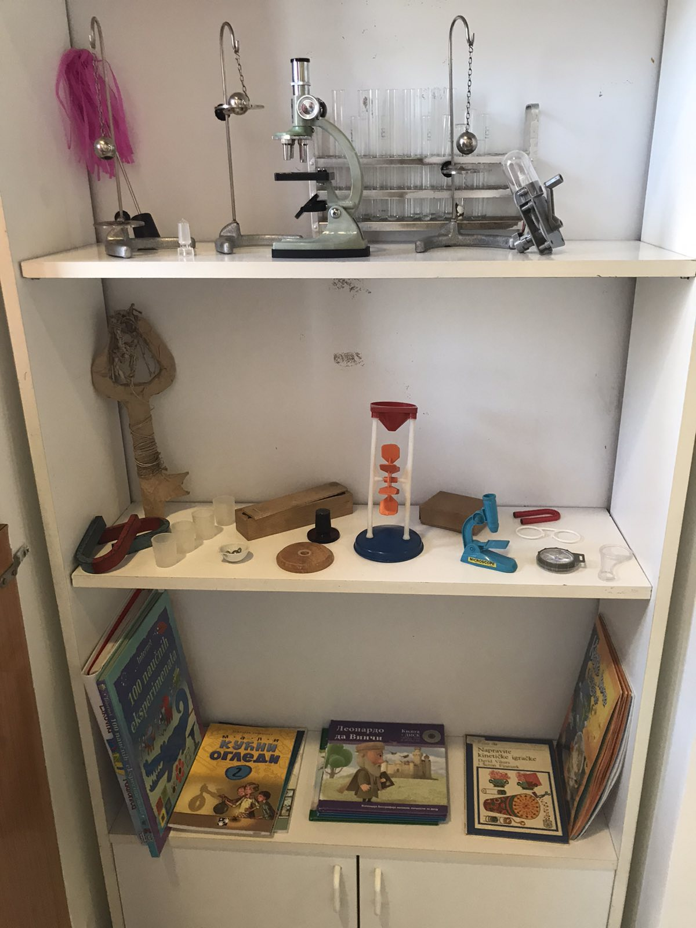
„Истраживачка станица Бошко Буха“

Slide 4
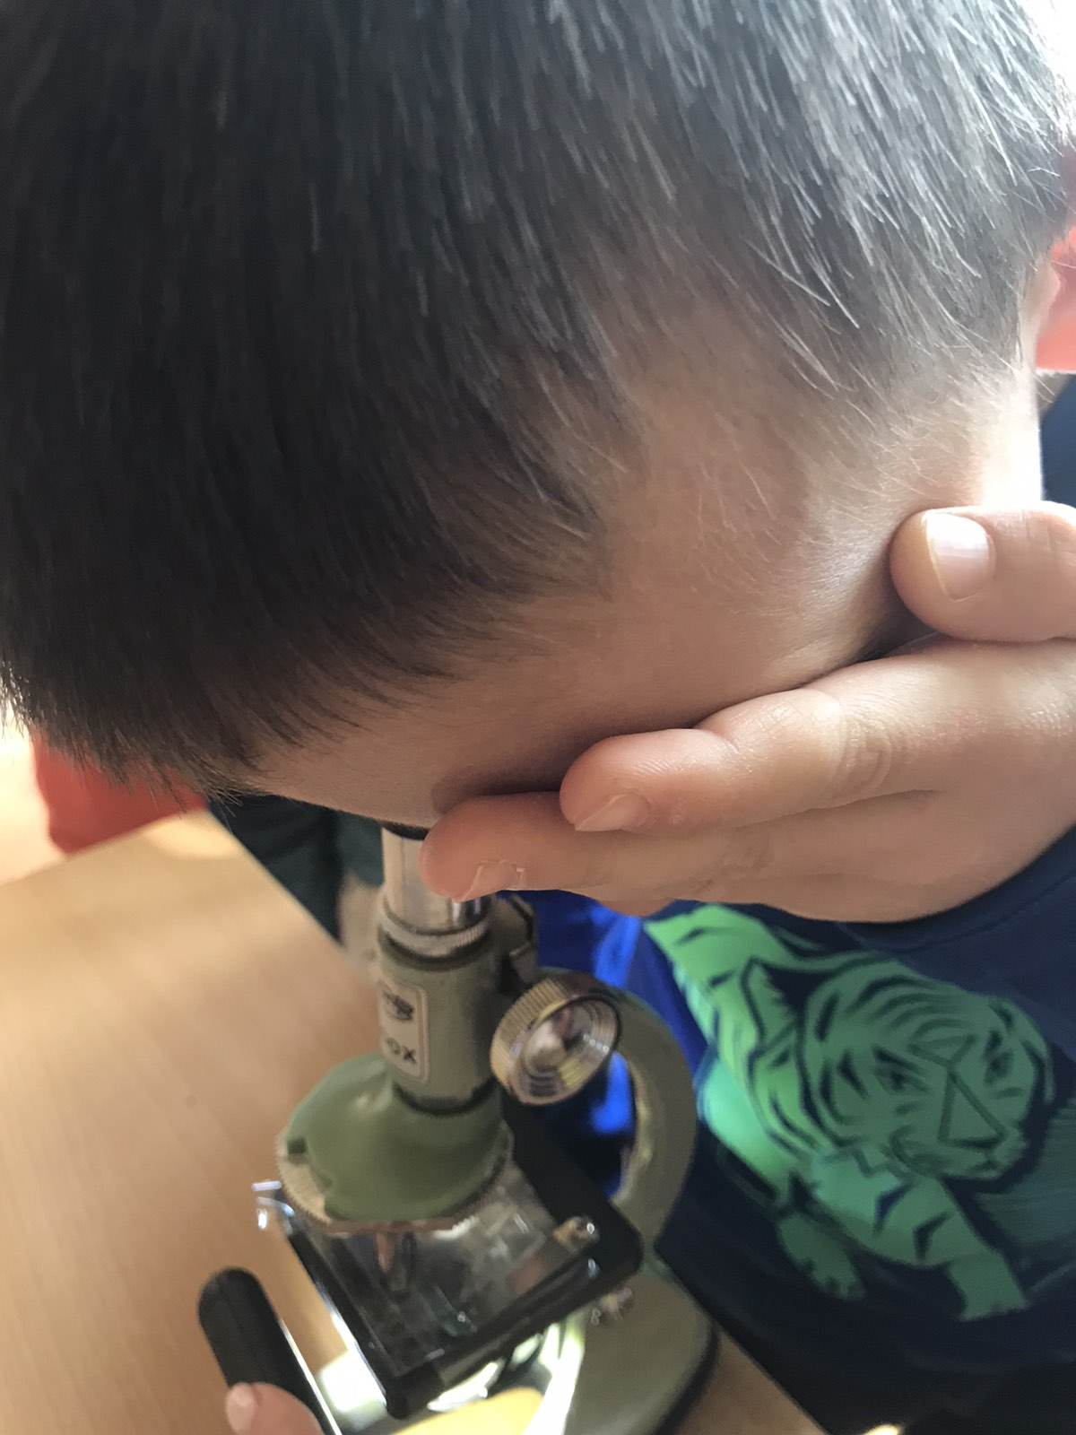
Чиме све истражујемо?
Микроскоп
Деца су имала разне идеје шта бисмо све могли да посматрамо и истражујемо под микроскопом, а то су углавном биле бубе које смо налазили у дворишту вртића или биљке. Направили смо ЗЖН табелу: шта знамо о инсектима, биљкама, шта би још могли да сазнамо...а оно што смо откривали, проверавали бисмо у енциклопедији .

Slide 5
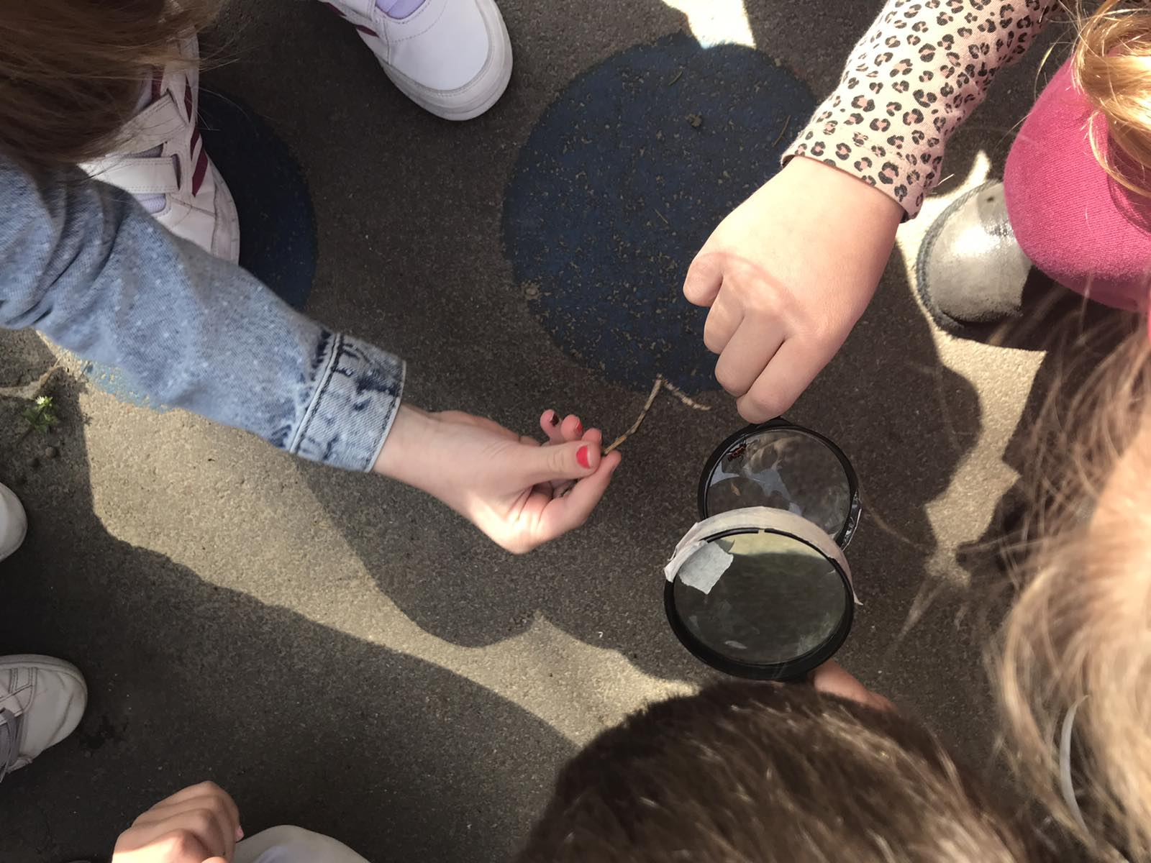
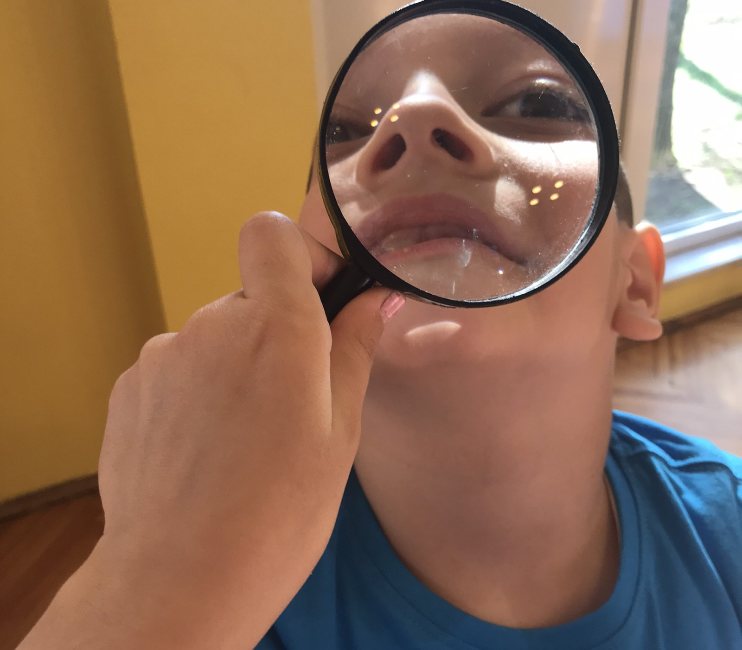
Чиме све истражујемо?
Лупа
Истраживали смо како изгледају бубе и биљке
Занимало нас је и како изгледа наше тело

Slide 6
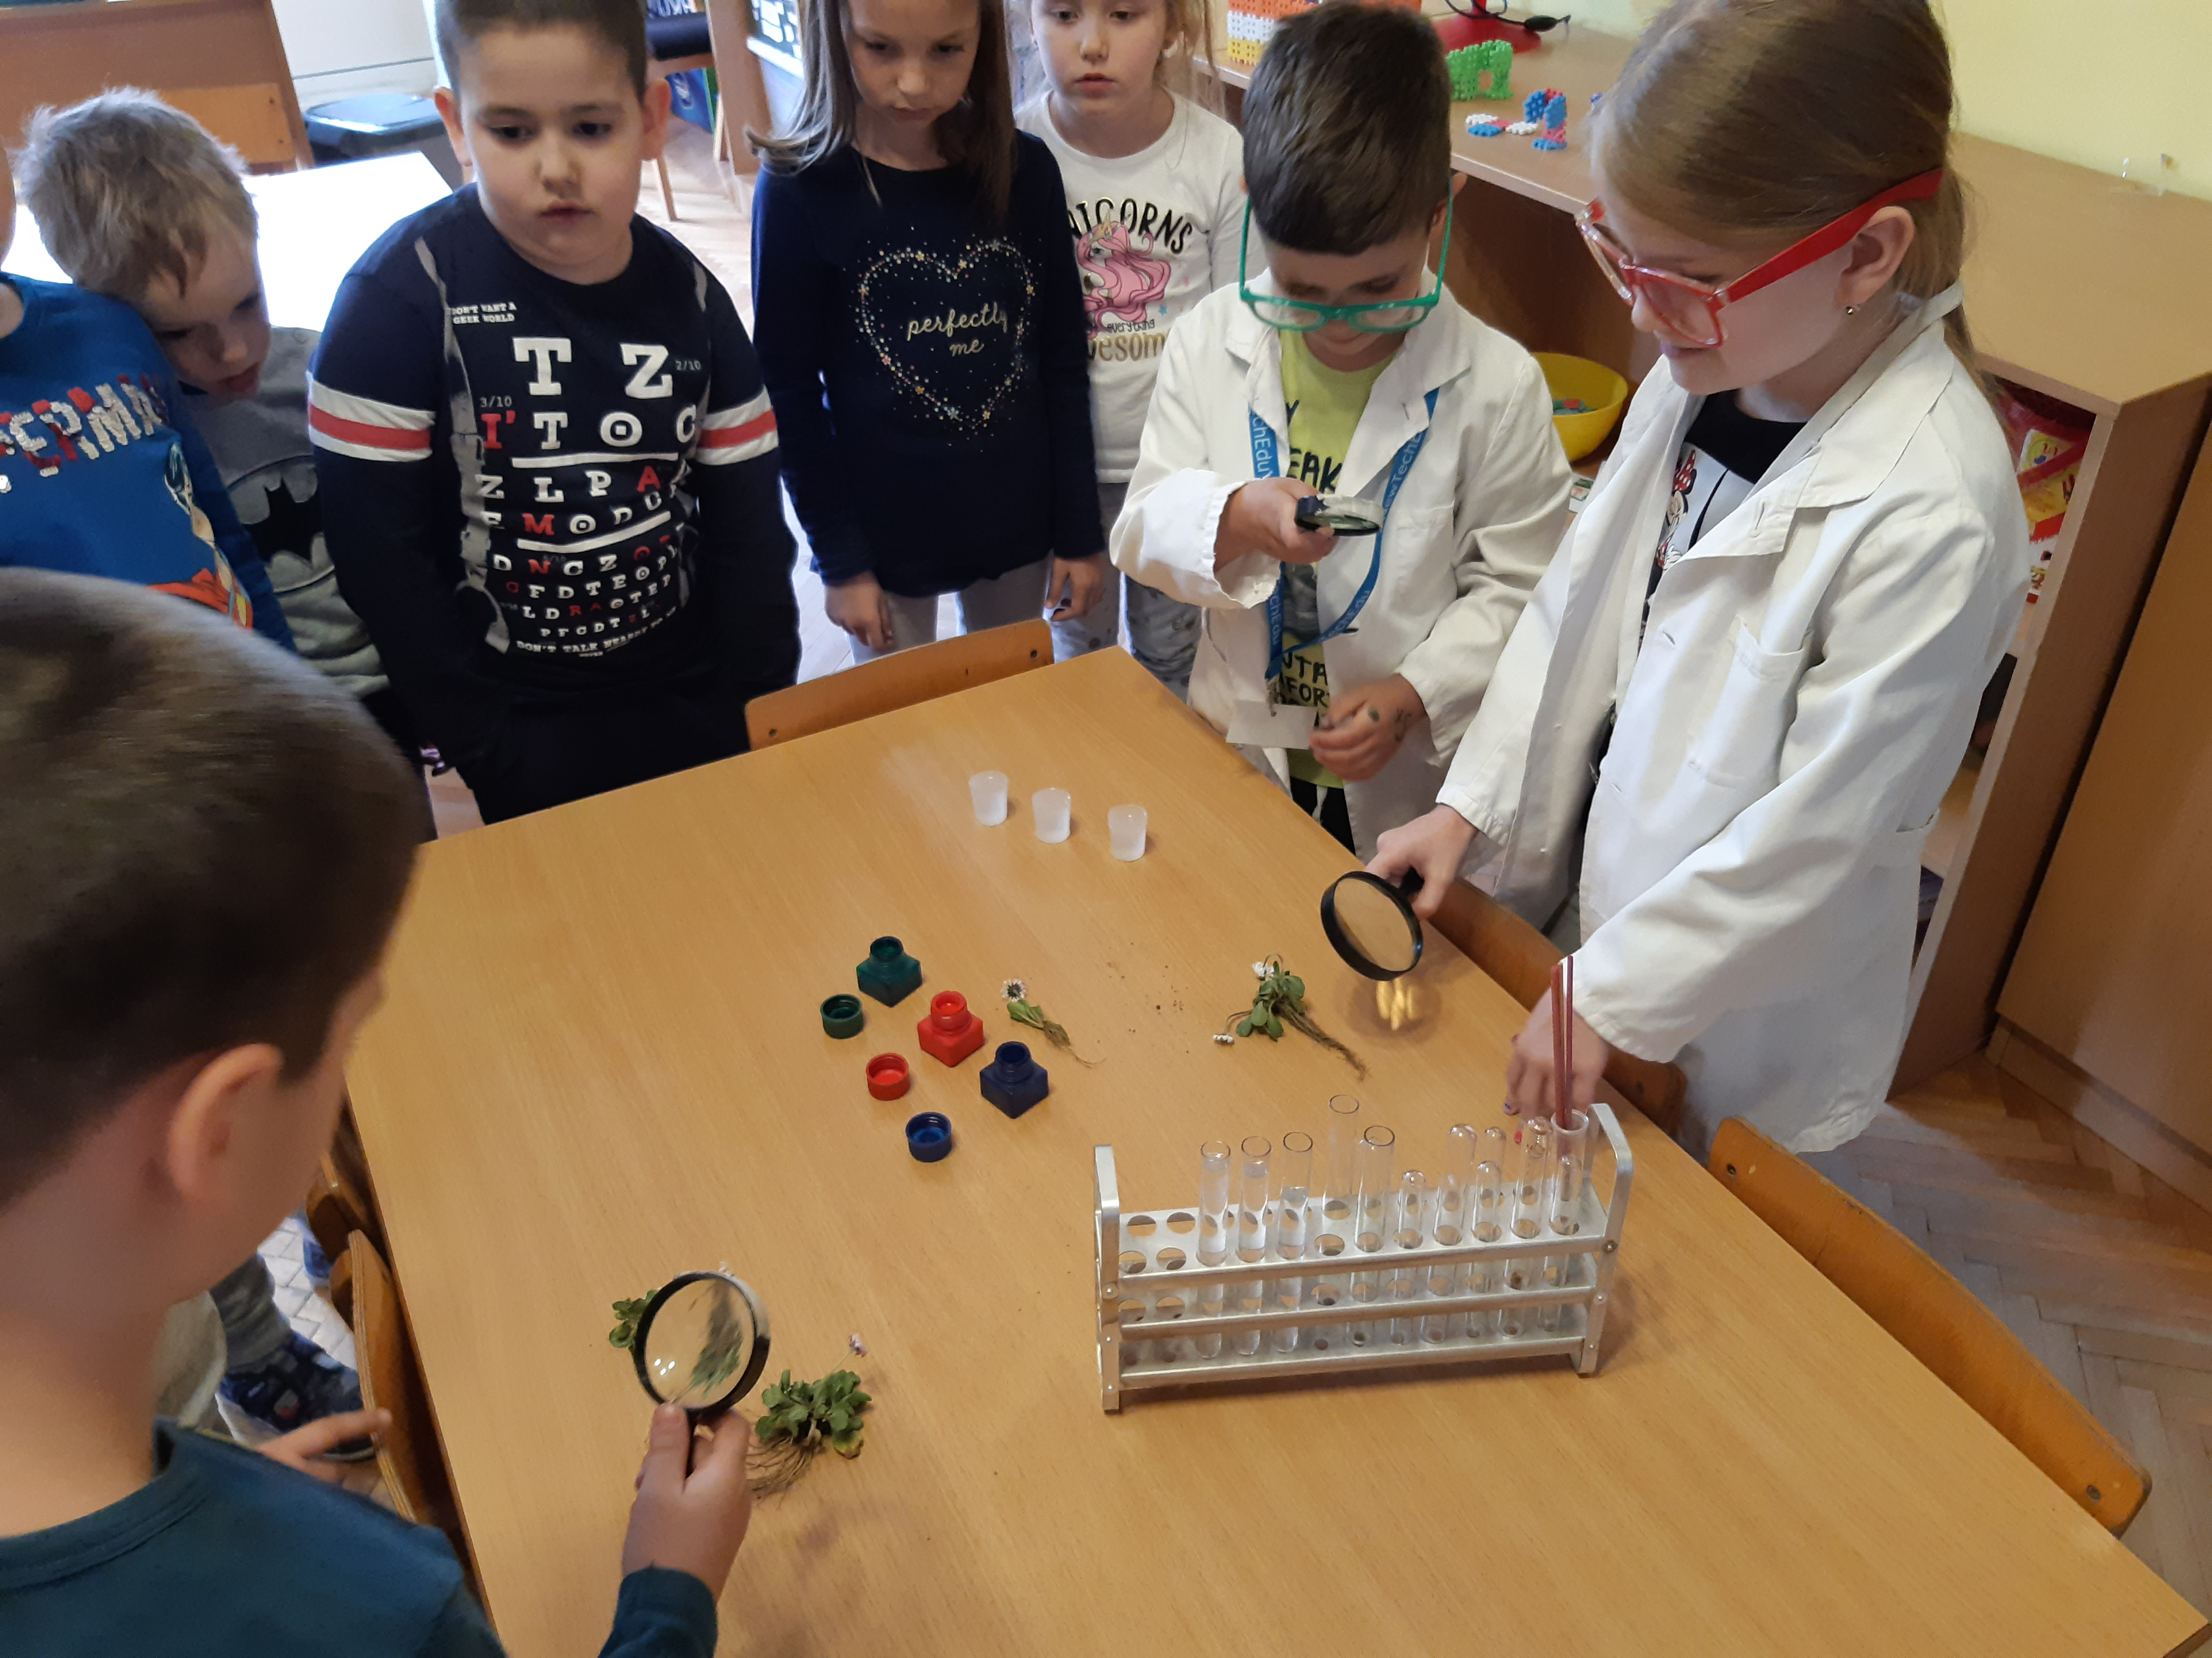
Експерименти
„Како се биљке хране и пију воду?“
Овај експеримент смо изводили како бисмо истражили и доказали како се хране биљке тј. како пију воду. У дворшту вртића пронашли смо Беле Раде и припремили смо за њих посуде са обојеном водом. Стрпљиво смо чекали да видимо резултате и свакодневно их посматрали. После неколико дана требало је да биљке добију боју воде у којој се налазе чиме бисмо показали да су својим корењем „пиле“ воду.

Slide 7
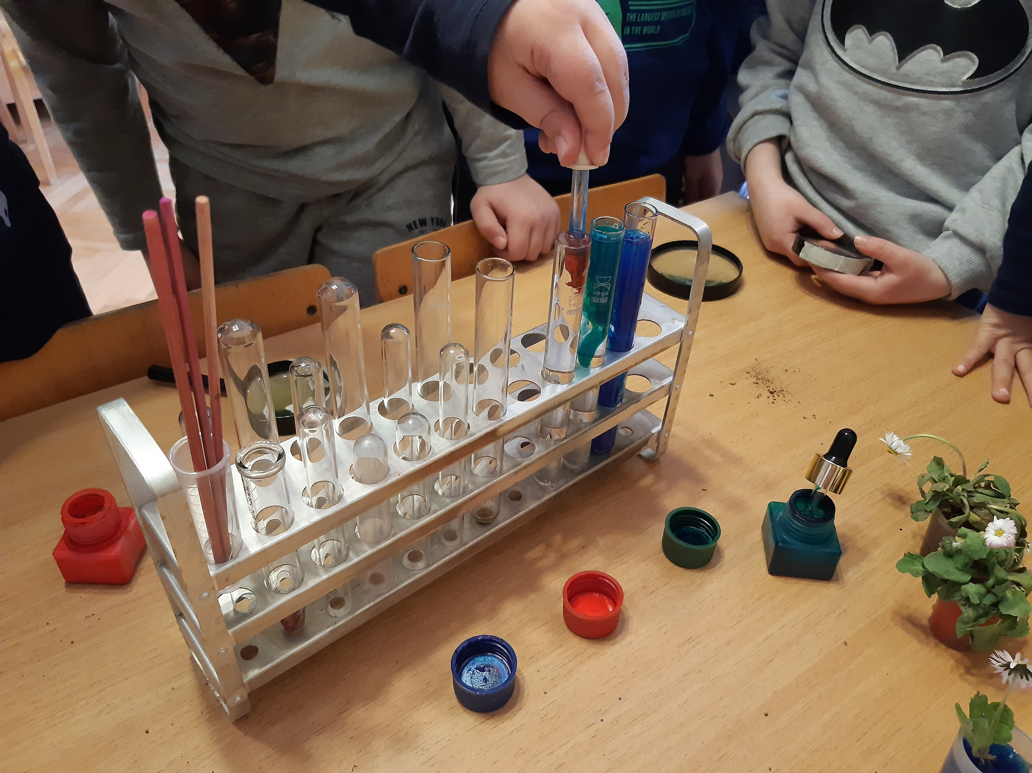
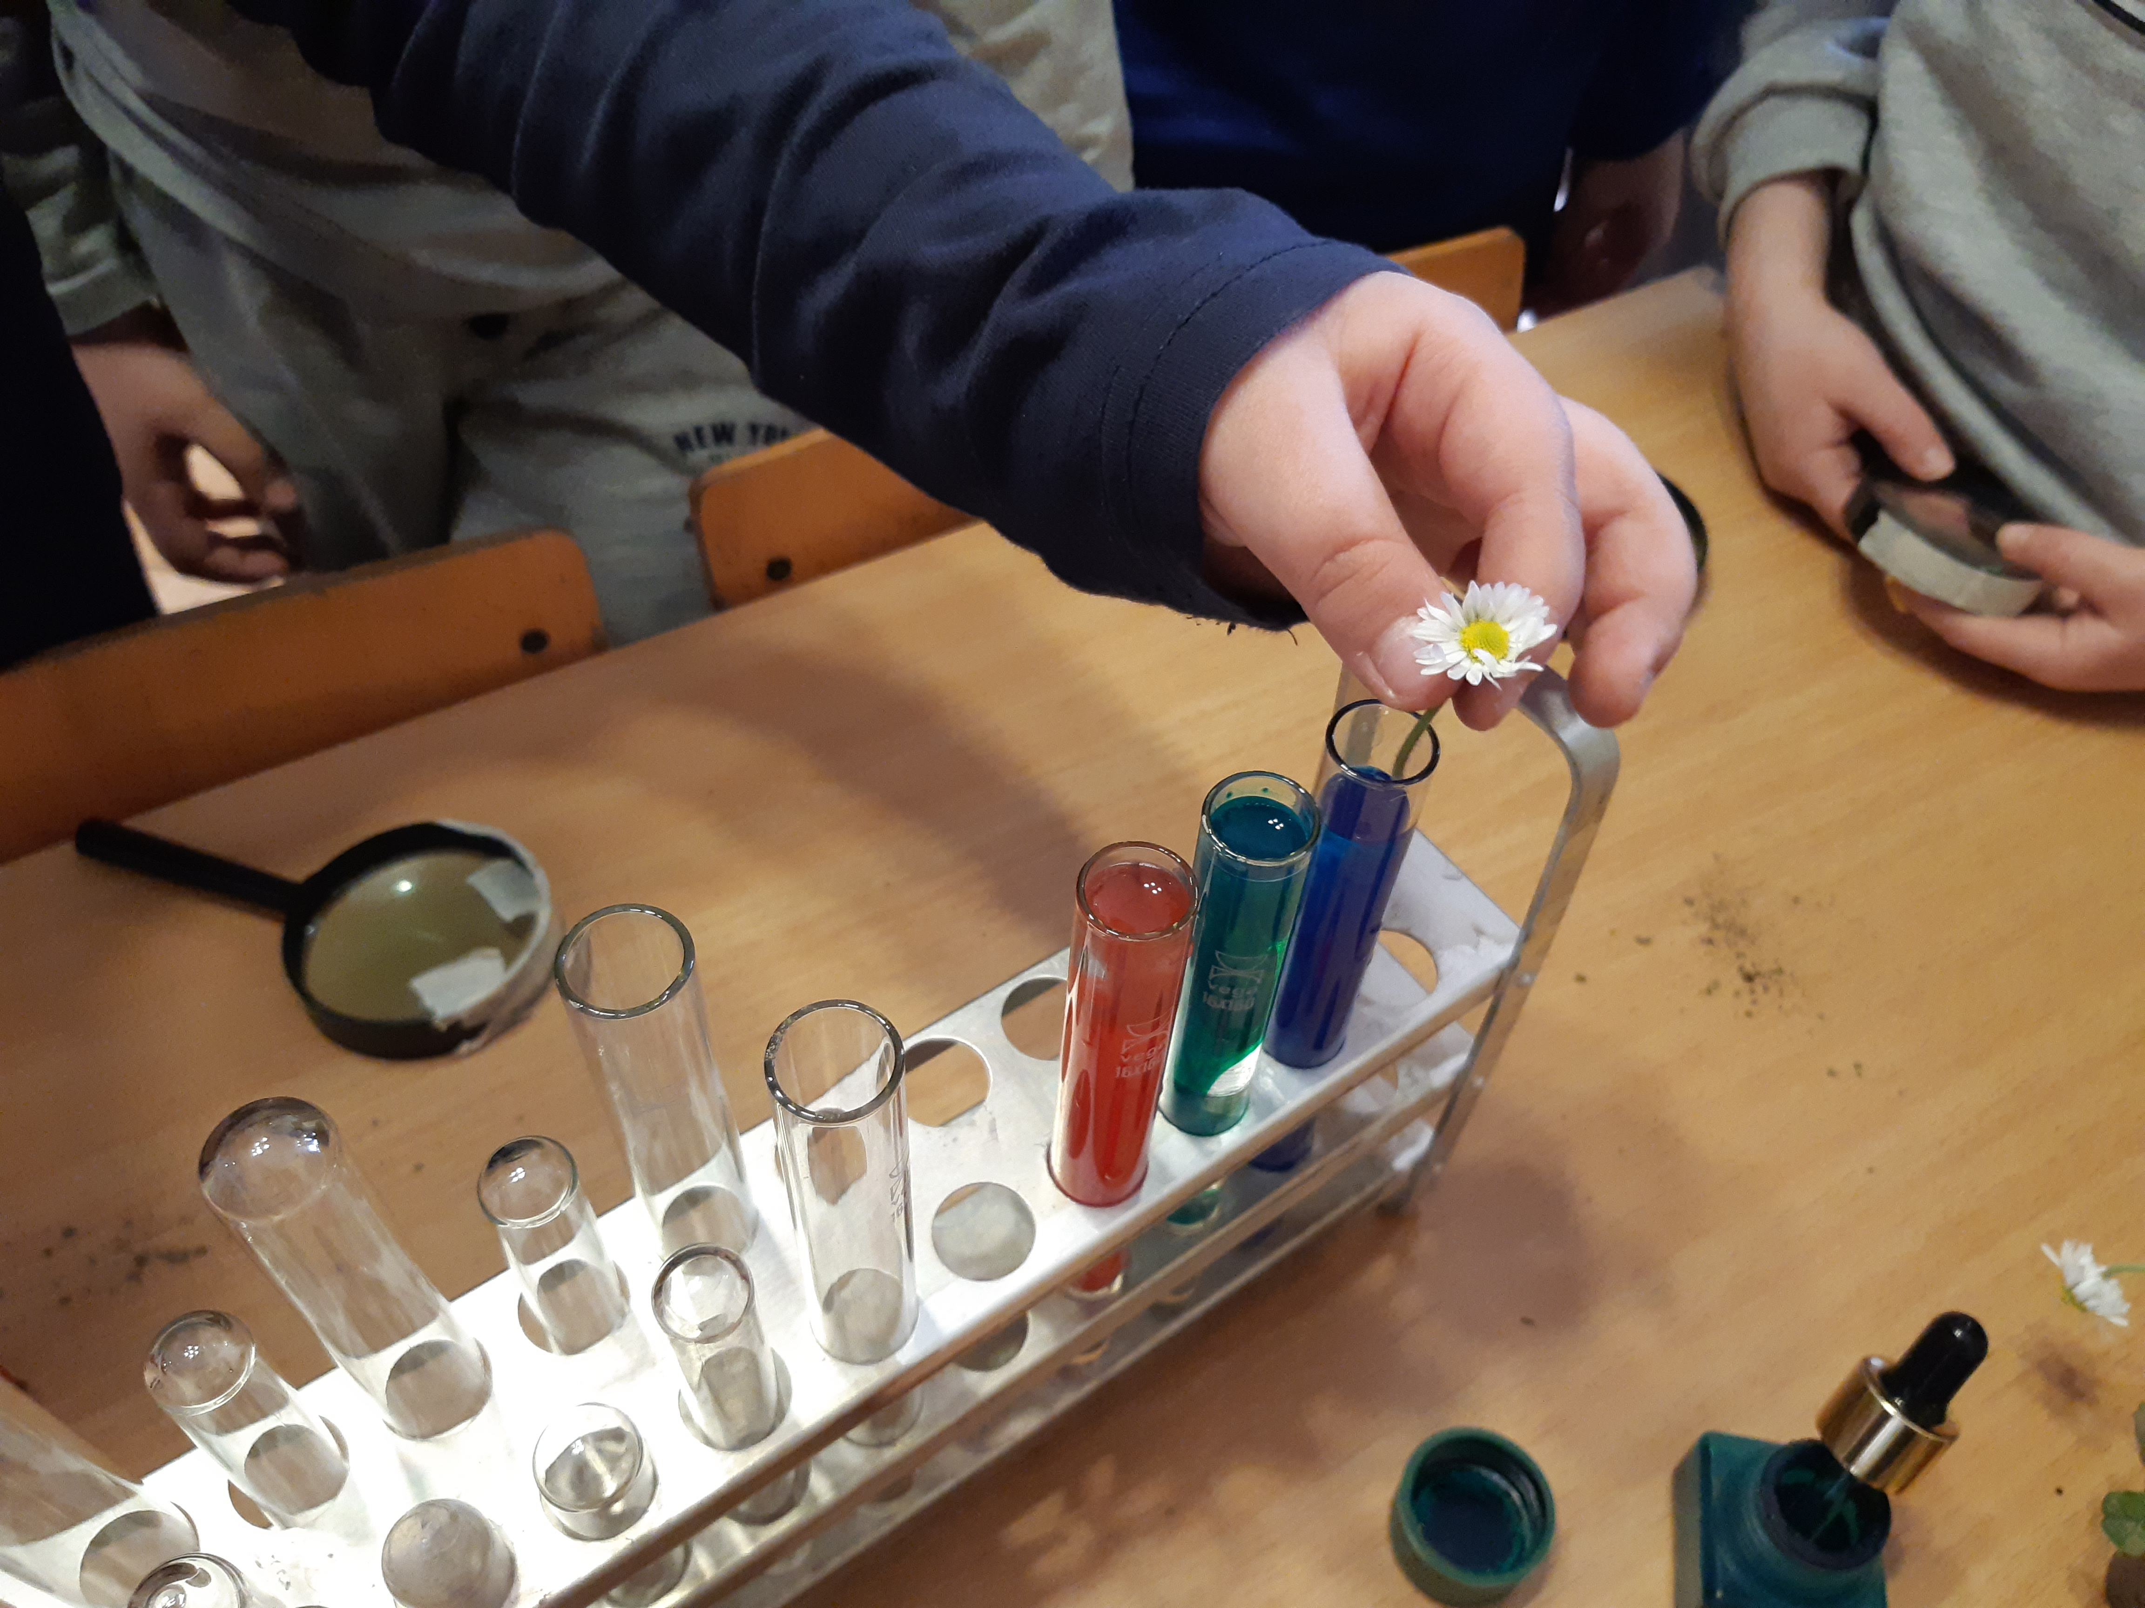
Експерименти
„Како се биљке хране и пију воду?“
Наши истраживачи су врло пажљиво и прецизно изводили овај експеримент.

Slide 8
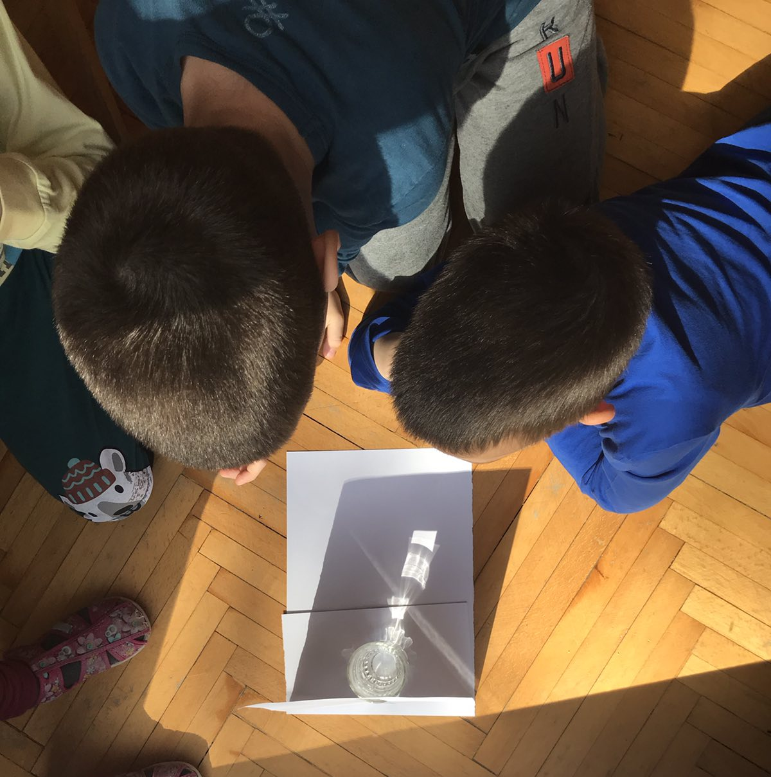
Експерименти
„Дуга“
Овим експериментом смо показали шта се дешава када Сунчева светлост пролази кроз воду и шта се тако ствара. Овај феномен је у природи познат као Дуга.

Slide 9
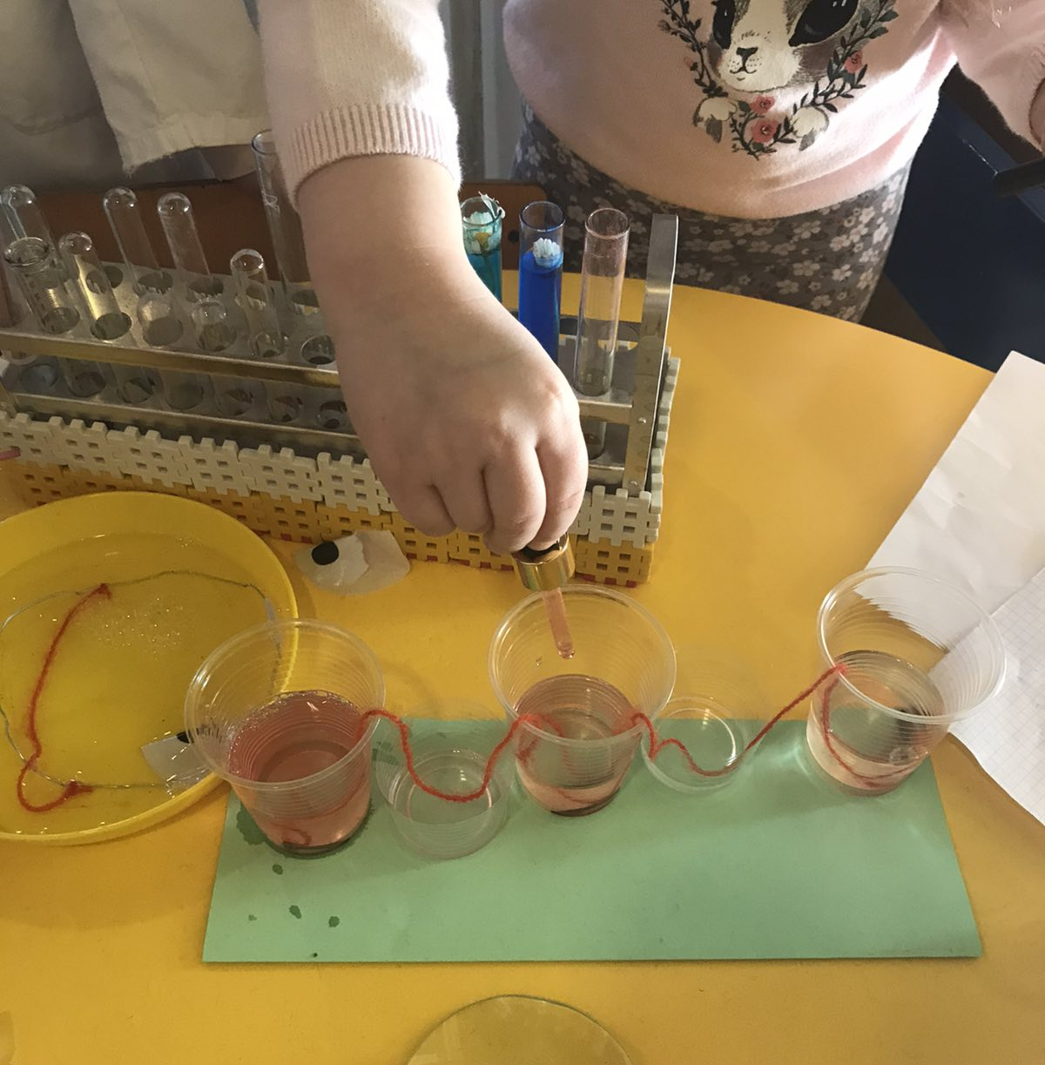
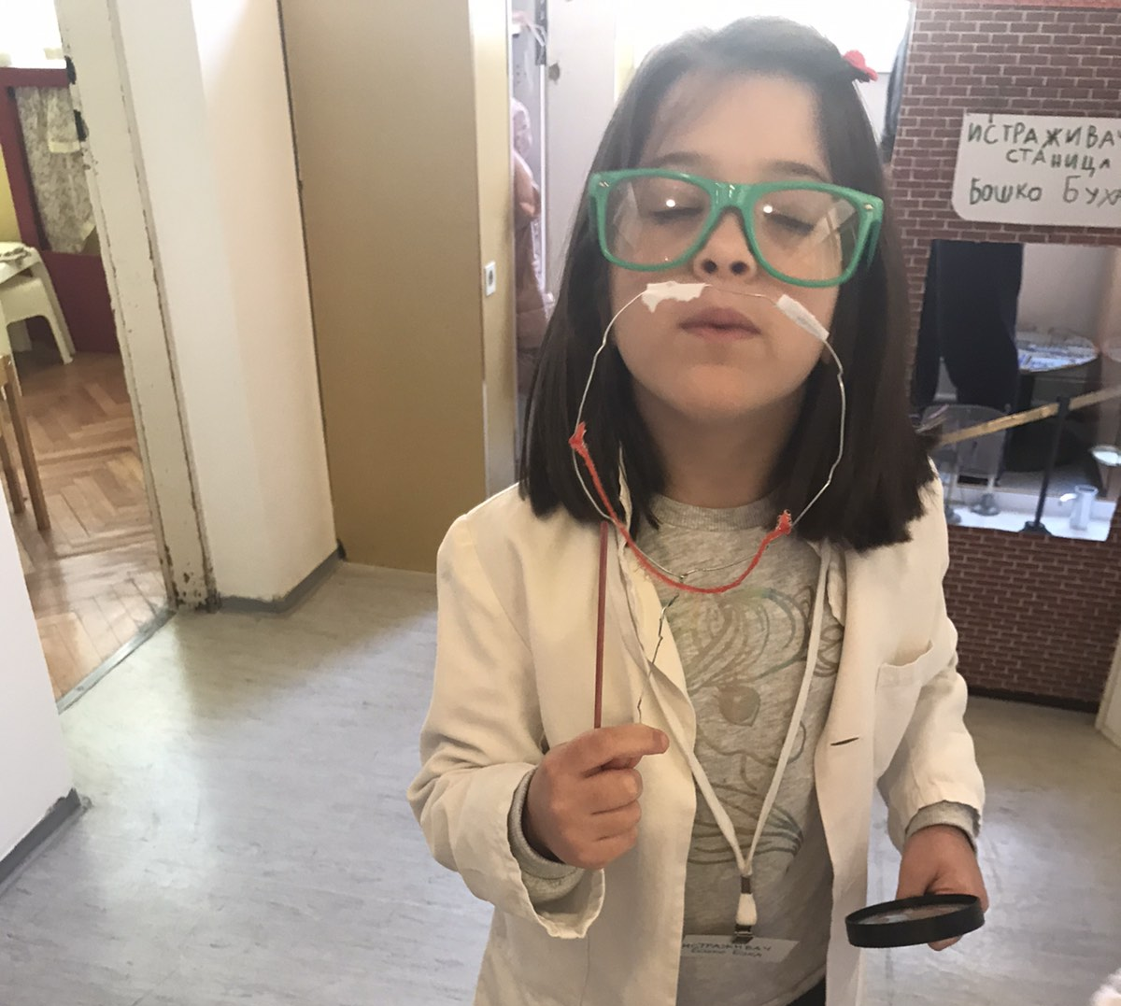
Експерименти
„Тужна или срећна жаба“
Захваљујући сапуници и прављењу балона успели смо да насмејемо једну тужну жабу.
„Водене бандере“
Овим експериментом смо показали како вуница „преноси воду“ слично бандерама које спроводе струју.

Slide 10
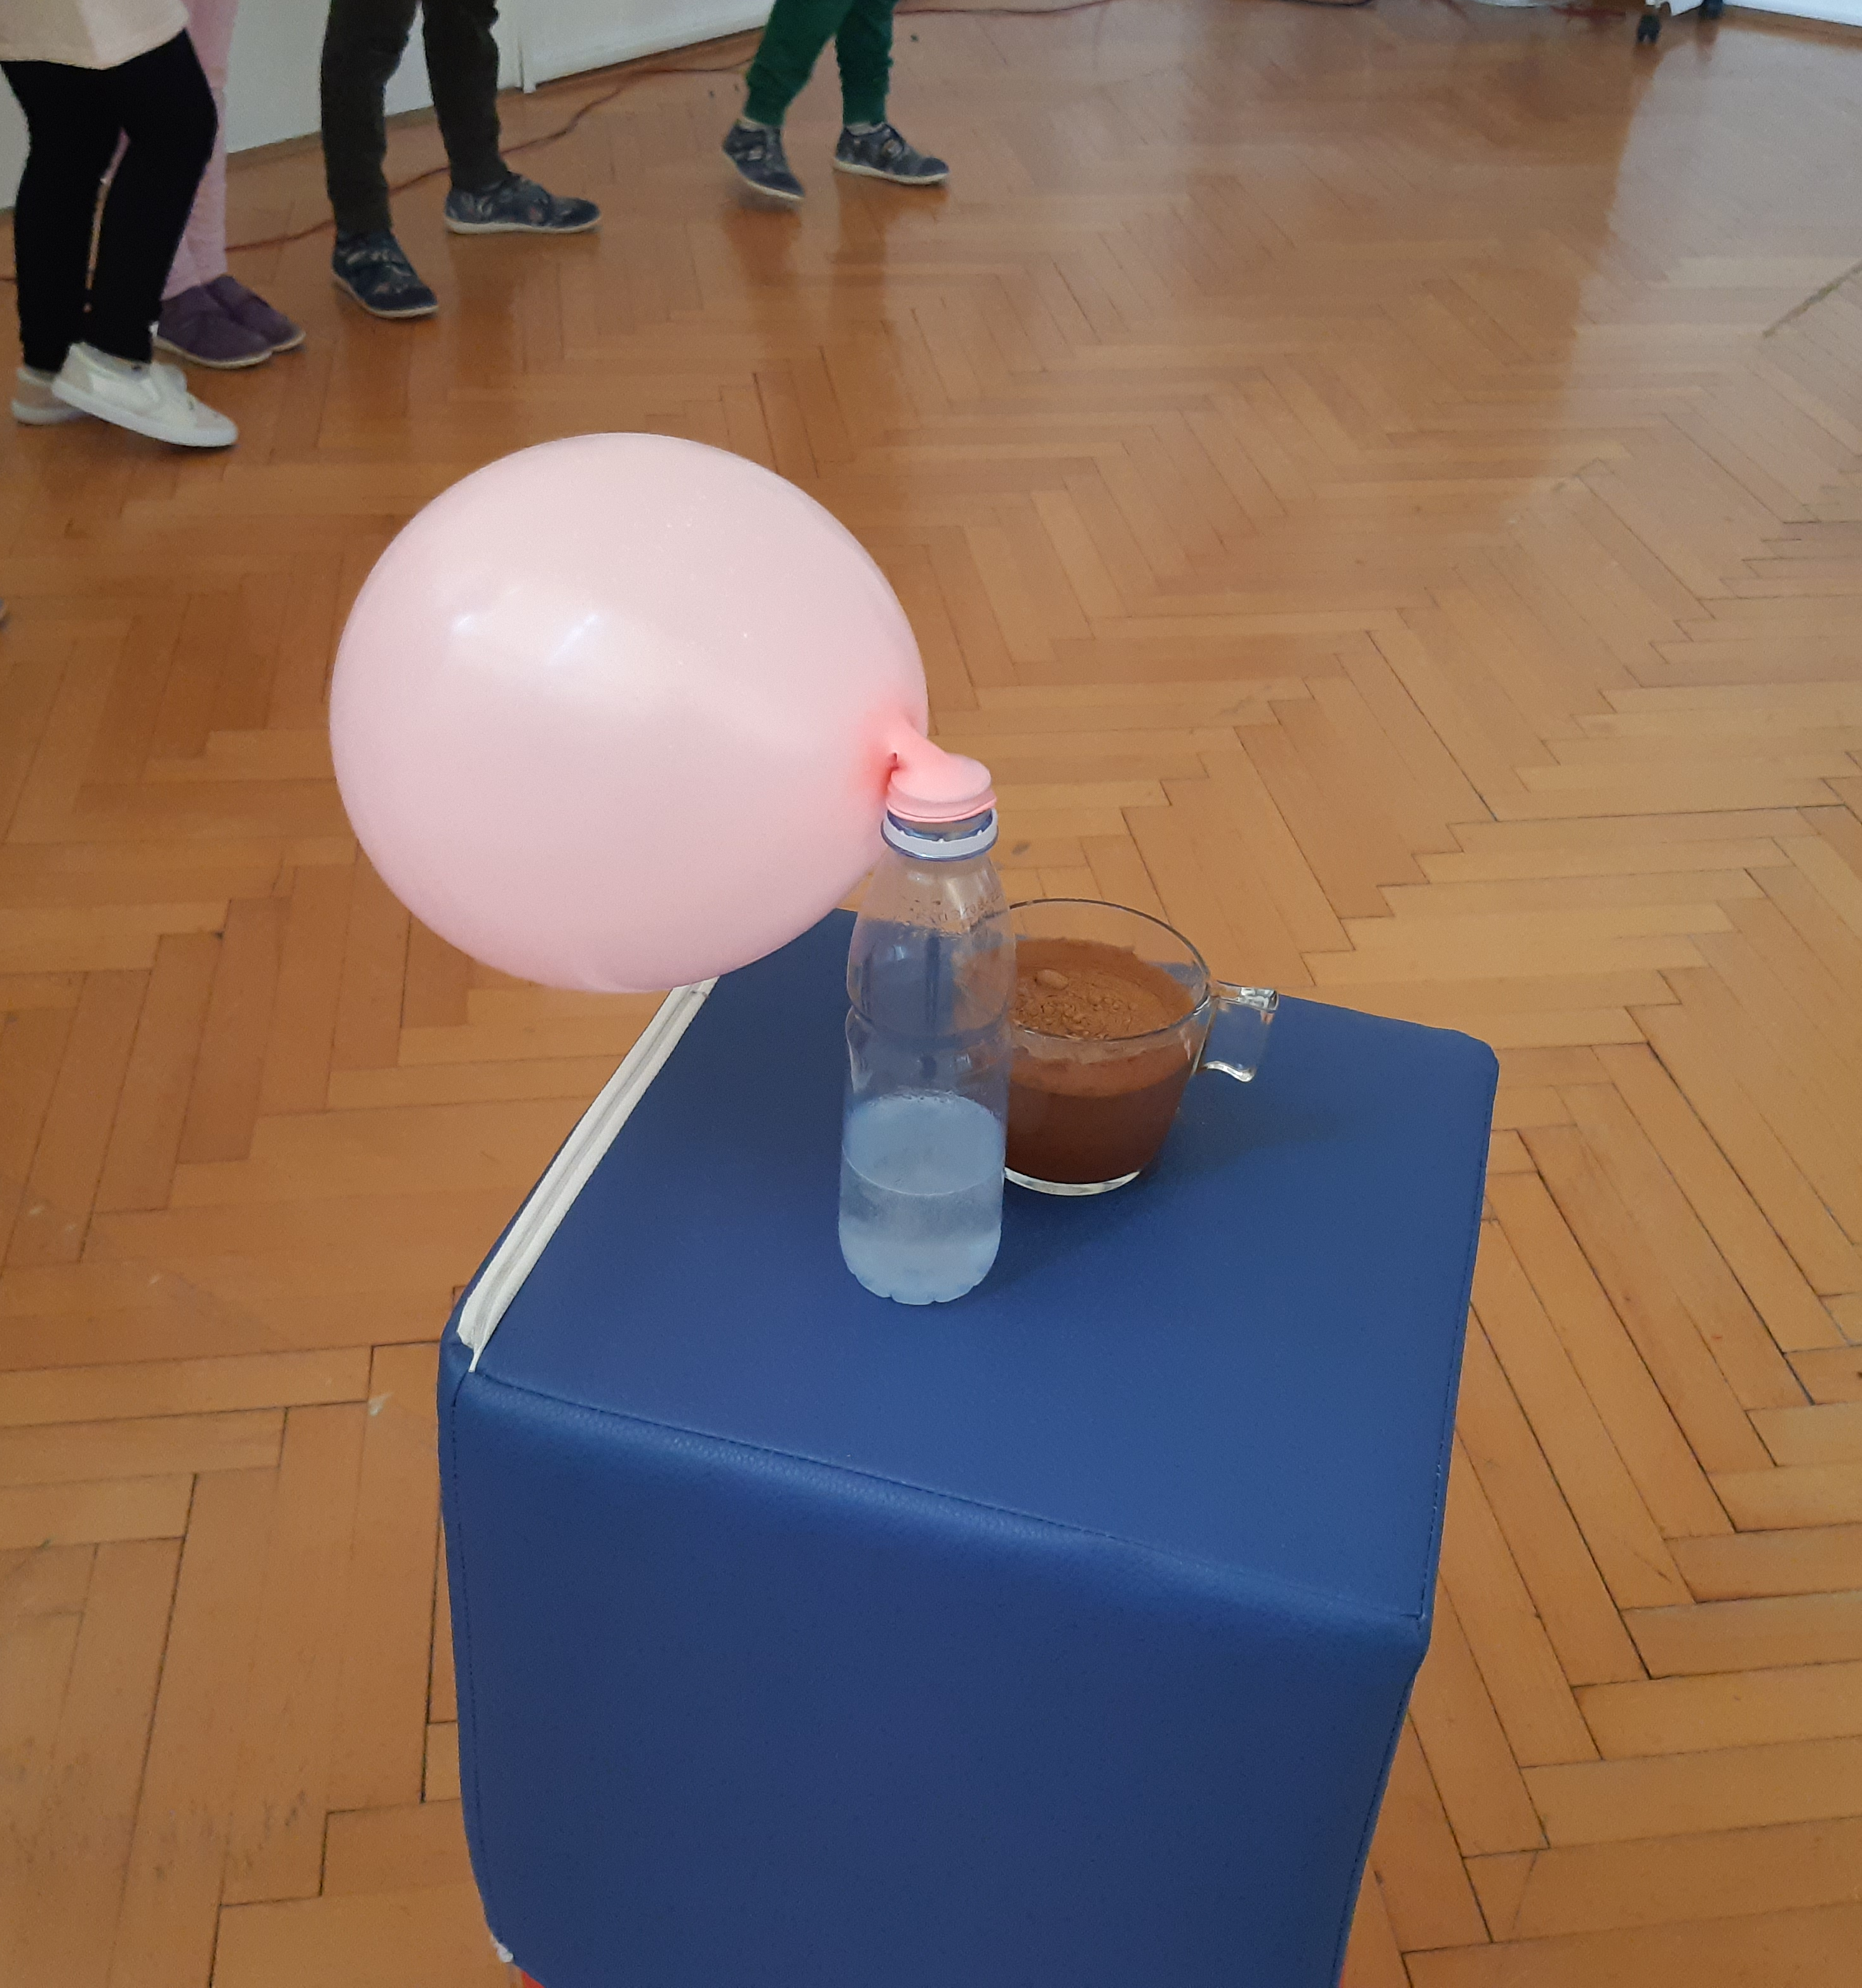
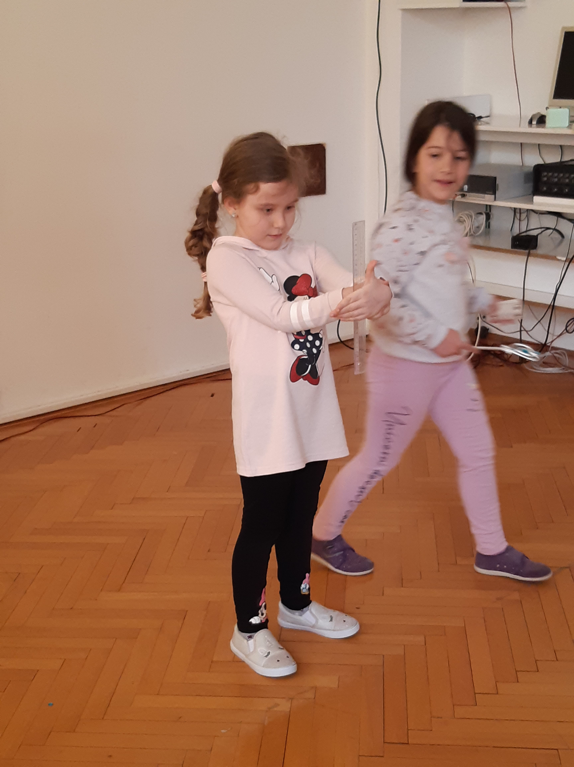
Оптичке варке – Мађионичарска представа
Радећи на експериментима дошли смо на идеју да деца са родитељима осмисле и припреме огледе („трикове“). Своје трикове су показали у Мађионичарској представи у сарадњи са старијом групом.

Slide 11
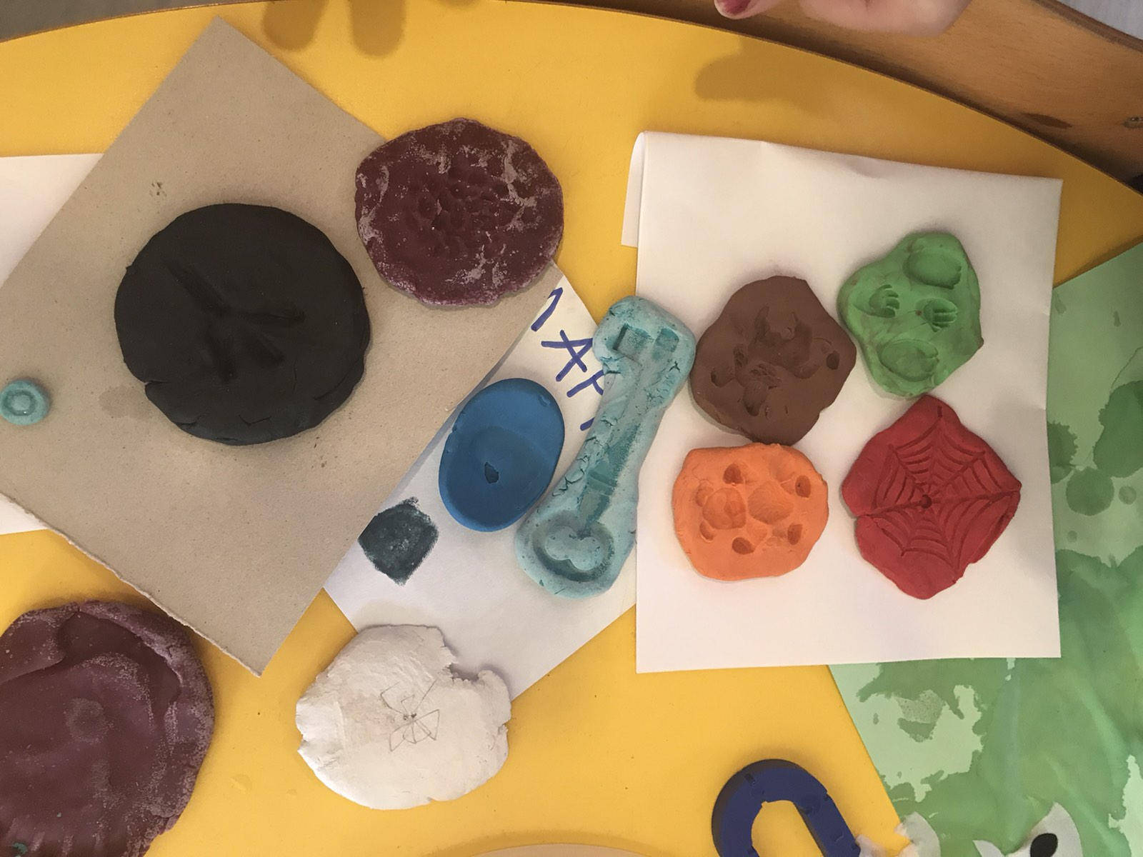
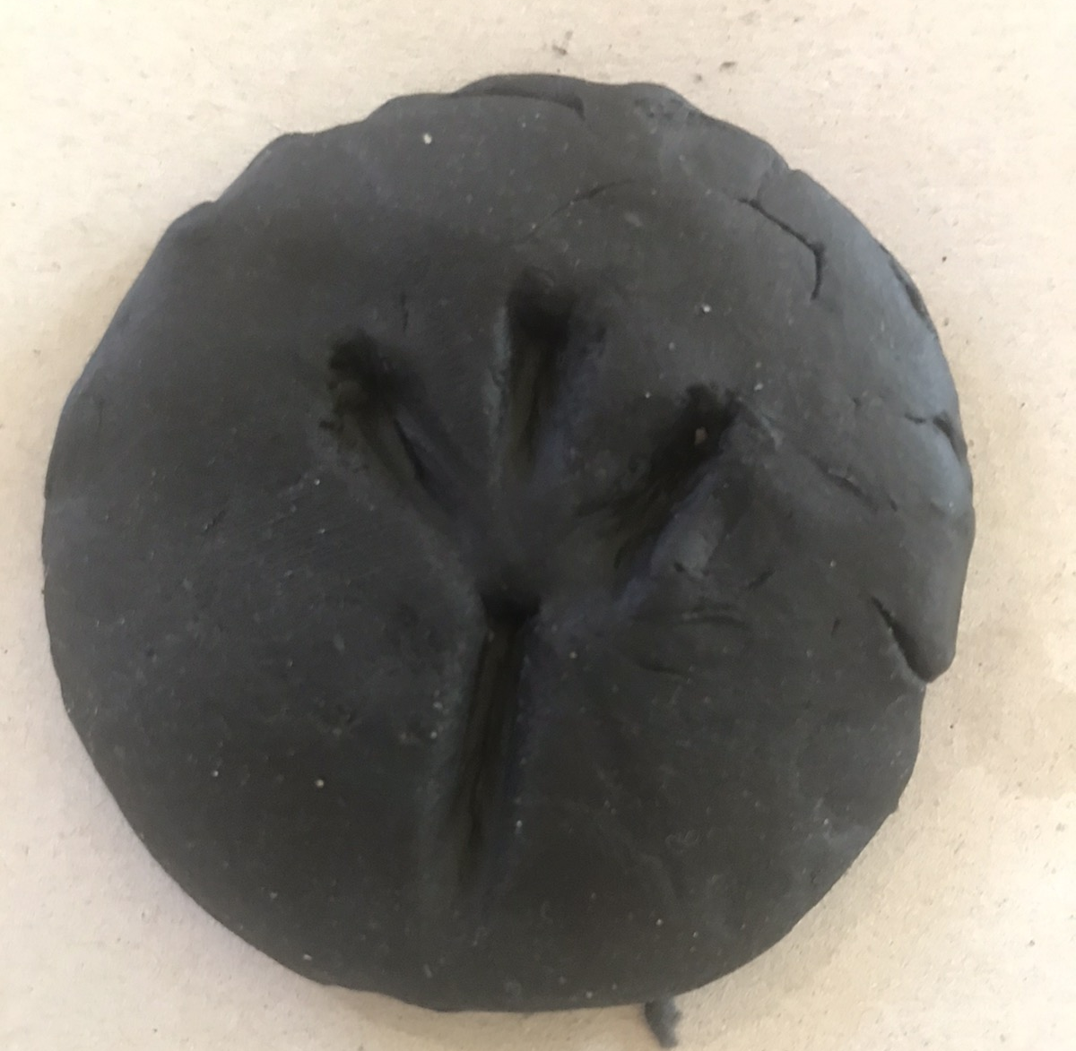
Експерименати
„Ухвати отисак“ – графит и селотејп, „Невидљиве поруке“ – експерименти са воском, акварел бојама, лимуном
„Отисци“ – Разговарали смо о томе шта нам говоре отисци (прстију, зуба, стопала...) – фосилни остаци. Затим су деца сама израђивала фосилне отиске на пластелину код куће. Овој активности допинос је дао и један кућни љубимац, папагај.

Slide 12
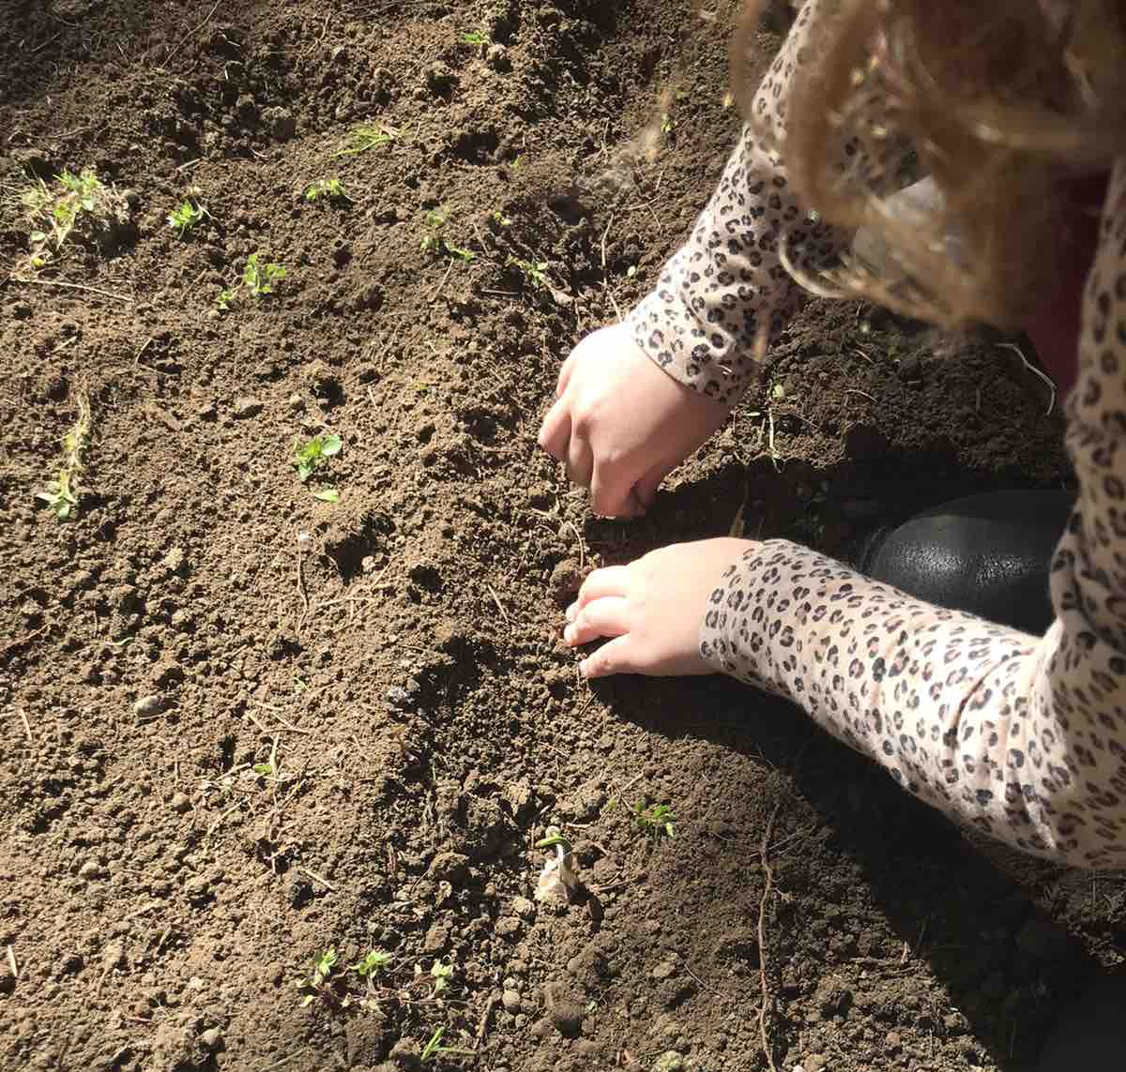
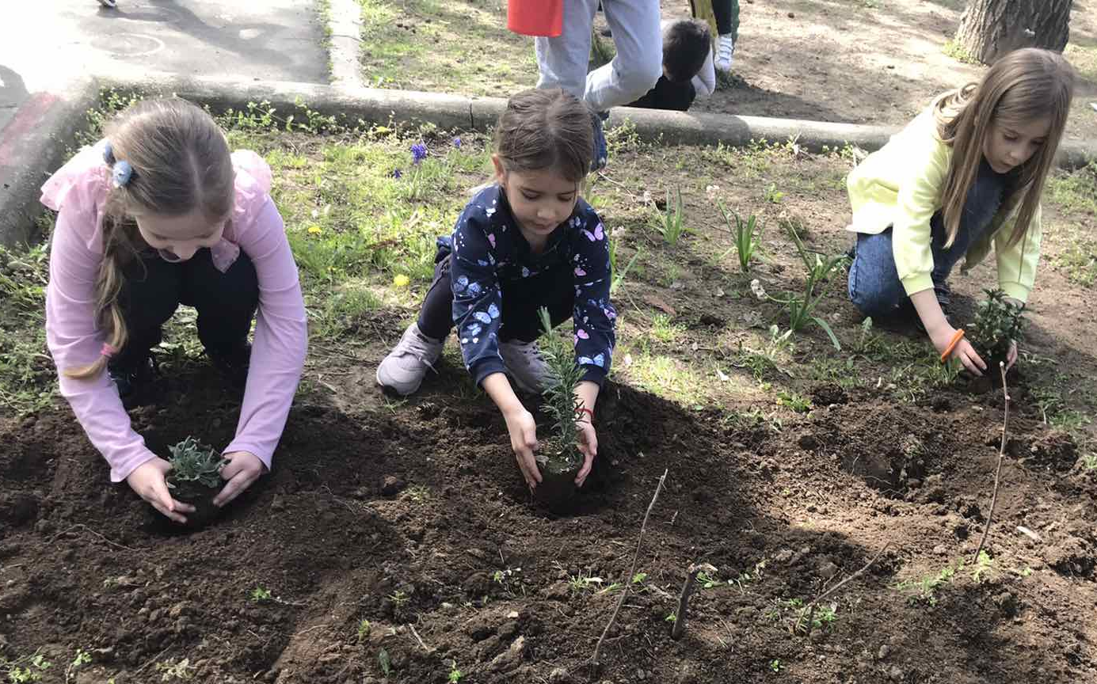
Експерименти – „Садња биљака“
Најпре смо припремили терен, а затим посејали...
...и посадили биљке које су припремили родитељи.

Slide 13
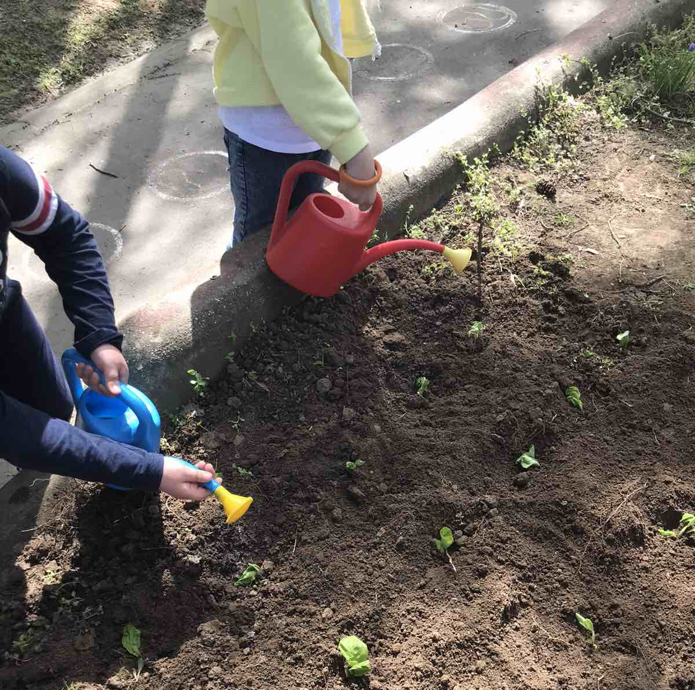
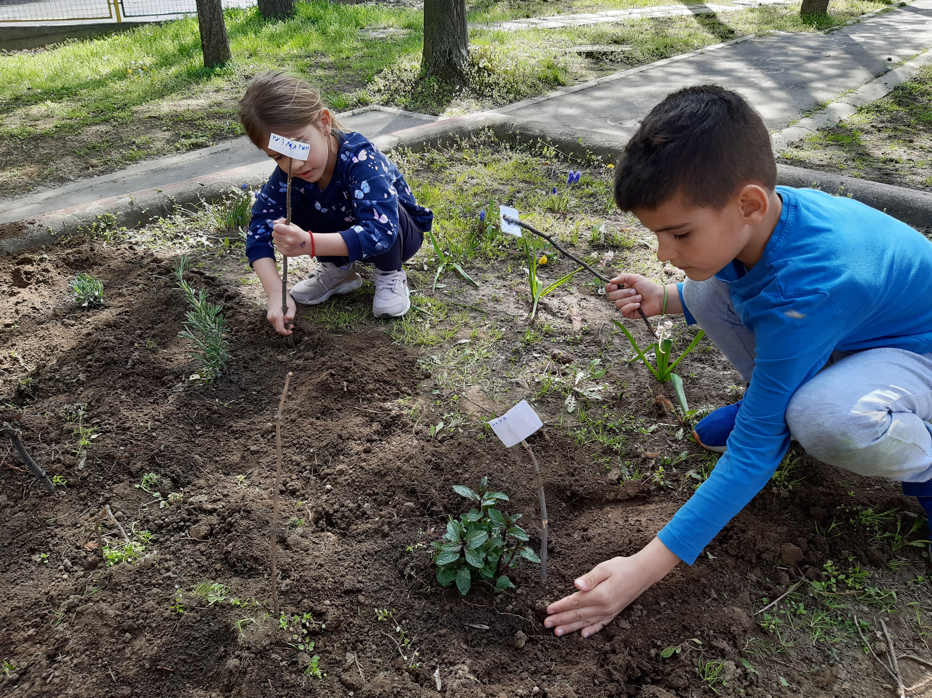
Експерименти – „Садња биљака“
Наше биљке смо затим залили...
... и обележили њихове називе.

Slide 14
САЗНАЈНО-ИСТРАЖИВАЧКЕ АКТИВНОСТИ
Овим активностима:
Развијали смо кооперативности и сарадњу у заједничким задацима – експериментима.
Истраживали смо различитим материјалима и инструментима.
Подстицали смо радозналости и истраживачки дух.
Захваљујемо се свима који су подржали наше идеје, помогли нам да оне буду реализоване.

Slide 15
Литература
„Како да наоравите кинетичке играчке“, Давид Викерс и Шерон Финмарк
„Мали кућни огледи 1, 2, 3“, Томислав Сенћански, Креативни центар
„100 научних експеримената“, Феникс либрис – Логос арт
Колекција биографија великих личности за децу
„Алберт Ајнштајн“
„Чарлс Дарвин“
„Леонардо да Винчи“
„Ликовна арт радионица за младе“, Сју Николсон и Дери Робинс, Феникс либрис
„100 Монтесори активности за откривање света“, Ев Ерман, Публик практикум

